Slide 1
Economia Brasileira
Buescu – Rodrigues de Brito
Visconde de Cairu – Economia política
Furtado, XVI a XIX
Linhares, 3-4

Slide 2
Introdução
Transferência de renda para exterior
ganhos de monopólio ➔ Portugal
Restrição às atividades econômicas
tributação e legislação
Quase inexistência de sistema educacional desde a expulsão dos jesuítas
difusão de ideias liberais e iluministas
Cresce o conflito entre coloniais e Coroa
➔ tensões e reajustamento das normas
Vulnerabilidade externa
concentração da renda em poucos produtos

Slide 3
Salvador
Abastecimento: cotidiano
Celeiro público em 1785: governo da capitania
Conflitos
gado: venda tabelada (preço) aos marchantes registrados
farinha: obrigatoriedade de cultivo e local da venda
imposição de pesos e medidas
tributação excessiva
Reclamações sobre a falta de gêneros ➔ Câmara, apela a Rainha em 1797
pressão por flexibilização das restrições
Revolta dos Alfaiates em 1798-99
Maior liberdade econômica

Slide 4
Rodrigues de Brito maio de 1807
desembargador na Bahia
Resposta à indagação do governador e Príncipe Regente: quesitos
Libelo contra o colonialismo antes da chegada da corte
Crítica à política da metrópole
entraves, impostos, controles, limitações e proibições
“tolher aos lavradores a liberdade de vender os seus gêneros no lugar em que tem maior valor, é o mesmo que roubar-lhe uma porção desse valor.”

Slide 5
Causa opressiva a lavoura?
“... Pelos princípios da divisão do trabalho desenvolvidos por Smith ...” p. 55
“Em geral todas as vezes que a administração pública se intromete a prescrever aos cidadãos o emprego, que eles hão de fazer de suas terras, braços e capitais, ela desarranja o equilíbrio, e natural distribuição daqueles agentes da produção das riquezas, cujo uso ninguém pode melhor dirigir que o próprio dono, que é nisso o mais interessado...”
“... não gozam mais liberdade os nossos lavradores, porque lhes é proibida a fundação de fábricas, alambiques, armações de pescar e engenhos de açúcar, sem licenças pendentes de certos requisitos e formalidades dispendiosas.” p. 56
“Aqueles mesmos frutos ... não podem por eles ser vendidos livremente na cidade, vila ou lugar, que lhe agrada...”

Slide 6
Críticas à economia colonial
Falta de liberdades: limitação à escolha
intermediários ➔ monopolistas
limitação aos comerciantes: fiança do gado
Falta de facilidades: incentivos
transportes: estradas, pontes
uniformidade de medidas: peso, volume, área
saúde pública: reduzir a mortalidade
bancos: escassez de crédito e a iliquidez, bolsa
justiça e polícia falha, cara e morosa
Falta de instruções
“todas as pessoas de ambos os sexos saibam ler, escrever e contar ... Liberdade de pensar, e publicar os pensamentos por todos os meios conhecidos, principalmente a imprensa.” p. 132

Slide 7
Escravidão
Rodrigues de Brito não é contra a escravidão, mas:
“O trabalho só é ricamente produtivo, onde quem trabalha colhe os frutos.” p. 99
Uma parte da população vive a custas dos cativos
Liberdade: eliminar a inércia fatal
➔ mais úteis + produtivos
Bispo da Cunha Azeredo Coutinho final XVIII
Defesa da escravidão e do tráfico
Adaptação a realidade americana

Slide 8
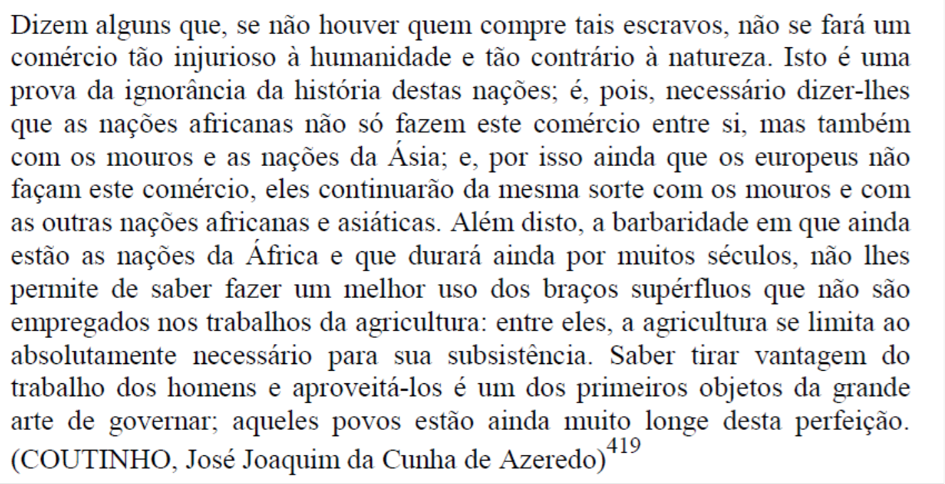
Escravidão

Slide 9
Proto-abolicionismo
Revolta escrava em São Domingos
Impacto nas lutas posteriores
GBR: luta parlamentar e popular: campanhas de rua mobilizaram trabalhadores, religiosos dissidentes do anglicanismo, marinheiros, mulheres etc. para a obtenção de milhares de assinaturas
Insurreições: Barbados(1816) Demerara (1823) e Jamaica (1831-32 )
Proto-abolicionistas das décadas de 1820-40
representação de José Bonifácio à Assembleia Constituinte de 1823
Maciel da Costa, Muniz Barreto, Frederico Burlamanque e outros

Slide 10
Revolução do Haiti: Fick
“equilibrando a sua narrativa entre o abolicionismo metropolitano no contexto da revolução francesa e o movimento escravo naquela que era a colônia europeia mais próspera do Caribe. Apesar de alguma hesitação, os rebeldes – muitos deles ex-escravos, como o grande Toussaint Louverture — terminaram por destruir a escravidão na prática, entre 1791 e 1793, e forçar a Convenção Nacional da França revolucionária a aboli-la de direito, em 1794. Ao longo de dez anos os “jacobinos negros” enfrentaram e superaram divisões em seu próprio meio, combateram e venceram forças enviadas pela Inglaterra, Espanha e França, as grandes potências europeias da época. Após a derrota das forças napoleônicas, encarregadas de restabelecer a escravidão e a ordem colonial, eles proclamaram a independência da ilha de Saint Domingue em 1804, só então batizada como Haiti.” (Apud Reis, 2004, p. 372)

Slide 11
Visconde de Cairu 1756-1835
José da Silva Lisboa: nasceu em Salvador
Difusão da economia política - Smith
Princípios de economia política 1804
Cátedra de Economia Política no Brasil 1808
primeiro livro impresso no Brasil: Observações sobre o comércio franco no Brasil 1808-9
Mesa de Inspeção da Bahia em 1808
Furtado (cap. XVIII): Cairu X Hamilton
“deixai entrar, deixai passar, deixai vender”
Perspectiva da saída do sistema colonial

Slide 12
Franqueza da indústria: 1810
Liberdade industrial
contra as restrições coloniais - exclusivo
Falta de proteção à indústria ➔ não privilégios
“havendo aqui muito menos braços a empregar e mais terras a cultivar.”
“invedável contrabando” – estrutural no século XVIII
Há espaço para indústria na ordem natural
“mercadorias muito volumosas e que não são de preço assaz considerável para suportar as despesas de frete, podem ser feitas no país e vendidas a melhor mercado.”
“indústria rural” “manufaturas vulgares” ➔ panos de algodão
Indústrias estratégicas merecem favores:
“indispensáveis à segurança e defesa do Estado”

Slide 13
Abertura dos portos: jan. 1808
“Tirados os obstáculos à direta comunicação com os povos industriosos, opulentos e instruídos; abertas todas as fontes do comércio exterior e interior; desobstruídos todos os canais da circulação (permanecendo unicamente as restrições indispensáveis à segurança, renda, saúde, moralidade e fé pública); podendo, em conseqüência, entrar para o Brasil todos os capitais estrangeiros debaixo de quaisquer formas com as artes e ciências que lhe são companheiras; sendo livre a cada um trabalhar e empregar seus fundos no que melhor souber e puder, dispondo de sua propriedade como bem entender, contanto que não viole as leis e pague os impostos legítimos, nenhuma produção de natureza se deixará de inquirir e aproveitar; nenhum fruto de trabalho produtivo ser perdido ou desfalcado de seu valor e todos os espíritos se excitarão pelo próprio interesse a elevar a prosperidade nacional ao maior grau de que é suscetível.” (Cairu, 1810, p. 210).
Contrabando aberto a partir de 1800
Após 1814, abertura a todas nações

Slide 14
Manual de Política Ortodoxa: 1832
“Todo governo é organização de poder a fim de se reger o povo em paz e justiça, protegendo suas indústrias honestas e deixando a cada indivíduo seguir suas naturais inclinações para os empregos do bem comum e trocar por ajustes os frutos dos respectivos trabalhos. Porém, em tudo deve haver justo meio entre os extremos de governar muito e governar nada, ainda em objeto de mera economia política. Nos antigos governos era censurado e censurável o ver-se, quase tudo, a mão da autoridade. Mas não convém, sem modificações, adotar o aforismo que tanto agora se proclama: deixai passar – deixai fazer.” (Cairu, 1975, p. 20)
“Ninguém mais do que eu ama a racional e varonil liberdade política e econômica; mas sempre a considero subordinada ao interesse nacional ...” (Cairu, no senado).

Slide 15
A corte no Brasil
Jurandir Malerba: A corte no exílio
Linhares, 3

Slide 16
A corte no exílio
Portugal entre duas grandes potências
neutralidade cada vez mais complicada
Decisão difícil: Titubeio de D. João
Fuga ou saída estratégica?
Convenção Secreta de Londres: 22 de outubro de 1807
Chegada da corte: março 1808
D. Maria I e o príncipe regente D. João
Crescimento da cidade do Rio
capital do vice-reinado do Brasil em 1763
centro do comércio do Centro-Sul e Atlântico
população de quase 50 mil no início do século XIX

Slide 17
Choque Keynesiano
Família real e mais de dez mil pessoas
pressão sobre a oferta de bens e preços
Metade do meio circulante português: Tesouro
Até a biblioteca real: 14 mil volumes
Chegada de estrangeiros: 4.234 em 1808-21
Portugueses mais ricos, nobres, burocratas
Rio transforma-se numa cidade portuguesa
Inversão: colônia virou metrópole
Portugal perdeu o exclusivo comércio mais direto
Reino Unido em 1815

Slide 18
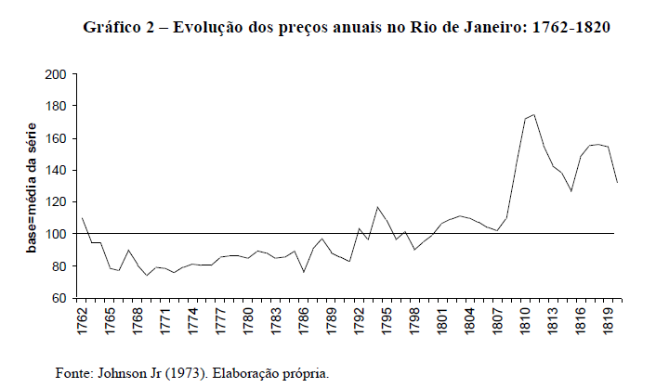

Slide 19
Medidas iniciais
Problema imediato de abastecimento
alimentos, moradia, água, saneamento, transporte
animais de SP ➔ RJ: 7.663 em 1806 13.409 em 1810
cozinha real consumia 15.406 aves num mês
Acomodação da corte na cidade
Financiamento
doações $ ou não em troca de honras e privilégios
tributação de embarcações e contribuições
décima urbana sobre os imóveis
Urbanização e serviços: escravos
água, ruas, pontes, limpeza, abastecimento etc.
Abertura dos portos as nações amigas em 1808
Viajantes estrangeiros: relatos, imagens e estudos

Slide 20
Medidas - I
Ensino superior
Escola de Cirurgia da Bahia 1808, Belas-Artes 1816
Imprensa régia em 1808
Gazeta do Rio de Janeiro e prelos particulares
Jardim botânico 1811
introdução de novas culturas: cana caiena
Poder centralizado e fiscalidade maior
redução do poder das Câmaras municipais
Transplante de tribunais, conselhos, intendência
Real Erário ➔ Tesouro Público em 1822 ➔ Ministério da Fazenda em 1824
Junta comercial, academias militares
Justiça centralizada: + juízes de fora

Slide 21
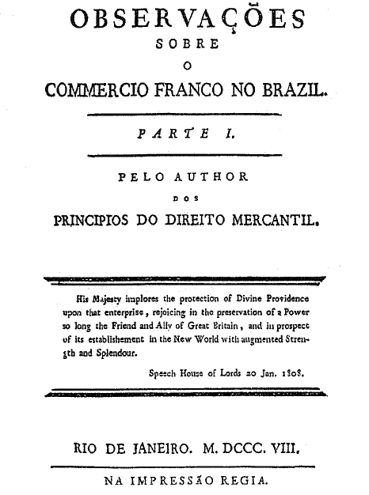

Slide 22
Imprensa antes de 1808
Relação da Entrada que fez (…) D. Fr. Antonio do Desterro Malheyro Bispo do Rio de Janeiro em o primeiro dia deste presente ano de 1747(…) / composta pelo doutor Luiz Antonio Rosado da Cunha, Juiz de Fóra, e Provedor dos defuntos, e ausentes, Capela, e Resíduos do Rio de Janeiro, impressa no Rio de Janeiro, em 1747, na Segunda Oficina de Antonio Isidoro da Fonseca, (…)
Com licenças do Senhor Bispo e com utilização dos caracteres da fundição de Villeneuve, introduzidos em 1732, sob o patrocínio de D. João V e da Real Academia da História. Perante o atraso de implantação da tipografia em terras brasileiras, em relação às colónias espanholas e inglesa nas Américas (México, 1539; Perú, 1584; E. Unidos, 1638; Argentina, 1705; Cuba, 1707), permanece o desconhecimento da existência de tipografias anteriores a 1747, contrastando com as de Goa, Macau e Japão, implantadas desde o século XVI sob o patrocínio real, eclesiástico ou meramente individual.
Data de 10 de Maio de 1747 a ordem régia de D. João V no qual manda executar o seqüestro de todas as letras de imprensa que se encontrassem no estado do Brasil, inviabilizando quaisquer licenças.

Slide 23
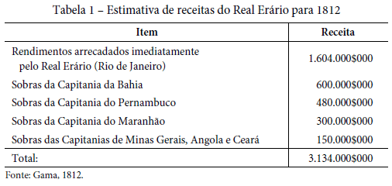
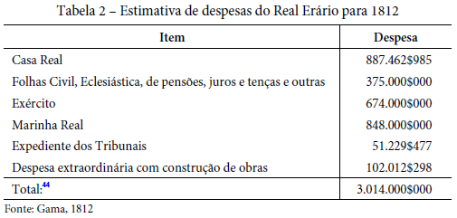
Orçamento público

Slide 24
Medidas – II
Nova proibição da circulação de ouro-pó 1808
permissão aos ourives em 1815
Tratados com a Inglaterra
Comércio e Navegação 1810
tarifas de 15% GBR, 16% PORT e 55% outros
Em 1818 PORT = GBR = 15%
Abolição do tráfico de escravos ao norte do Equador em 1815 e efetivo em 1817
pressão inglesa: apreensões de navios
Exploração do ferro
MG em 1809 e Sorocaba 1818
Intervenções externas
Tomada da Guiana francesa 1809-17
intervenção contra revolucionária 1817

Slide 25
Instituições de crédito
Atraso português
Banco da Inglaterra – 1694
Banco de Amsterdã - 1609
Banco do Brasil – 1808 a 1833
Subscrição das ações demorada de 1809 a 1817
1.200 contos de réis
Responsabilidade limitada para os acionistas
Funções de emissão (sem limites) e depósito
Falência em 1829 ➔ pressão dos déficits
moedas de cobre falsas
Criação de outros bancos
Caixa Econômica do Rio de Janeiro – 1831 até escravos
Caixa Econômica da Bahia – 1834
Banco Comercial do Rio de Janeiro – 1838 (Ratton)

Slide 26
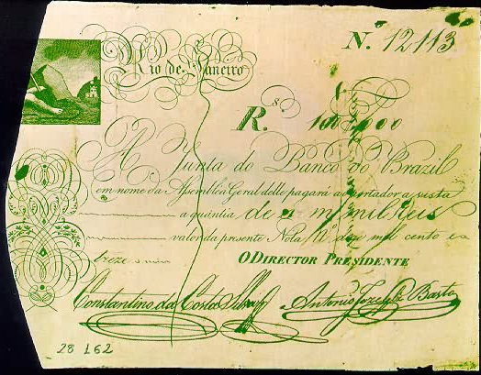
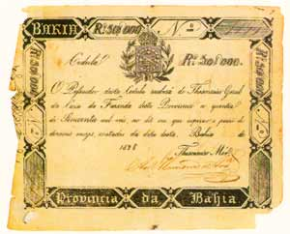
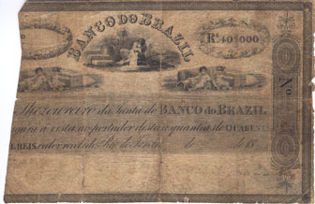
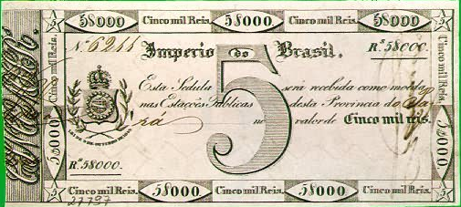
Bilhetes do Banco do Brasil - 1810
Tesouro Nacional em 1828
BB em 1829
Troco do cobre em 1833

Slide 27
Formação do Estado Brasileiro
Maior estruturação do Estado no Brasil
Crescimento econômico brasileiro
sem PIB, exportações crescentes e tráfico
porto: 700 navios em 1807 ➔ 5 mil em 1808
Fim dos conflitos europeus 1815
Aclamação de D. João VI em 1818
Conflito entre os interesses portugueses e brasileiros
Revolução Pernambucana – 1817
Independência, República e igualdade, nacionalismo
Retorno de D. João só em 1821: Cortes
limpando o cofre do BB: reservas em ouro e moedas

Slide 28
Unidade territorial
Risco de fragmentação do território
Língua não explica unidade ≠ Am. Espanhola
Ligação efetiva econômica e migrações
Esforço na consolidação do país unido
Províncias submissas a Portugal: PA, MA, PB, BA
Príncipe regente: RJ, SP e depois MG
Republicanas: PE, RS
Retração do comércio com Portugal
Inglaterra grande parceira comercial
Exportações cresceram de 3,4 milhões de £ ➔ 4,2 de 1801-03 a 1821-22 – praça carioca
Exportações / PIB estimativa de 16% - Leff
Jamaica e Guiana britânica: 41,4% e 56% em 1832
mercado interno mais importante ou exportações fracas?

Slide 29
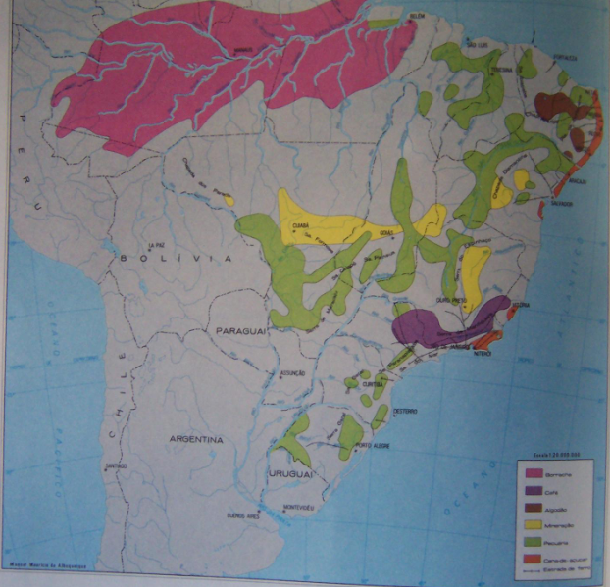

Slide 30
Afirmação do país independente
Situação crítica das finanças do país
D. Pedro I afirmava que as circunstâncias do Tesouro eram “as piores possíveis” em 1823
Empréstimos e reconhecimento da GBR
1824 primeiros de 4 milhões £
Indenização a Portugal: 2 milhões de £
Concessões a Grã-Bretanha
tarifas de 15% renovadas por 15 anos a partir de 1827
pressão por abolição do tráfico de escravos ➔ Lei
3 empresas inglesas de mineração de ouro em MG
Desvalorização cambial
Financiamento monetário: quebra do BB
tarifas reduzidas menor arrecadação ➔ déficit público
perda de reservas e emissão sem lastro
Financiamento com apólices públicas

Slide 31
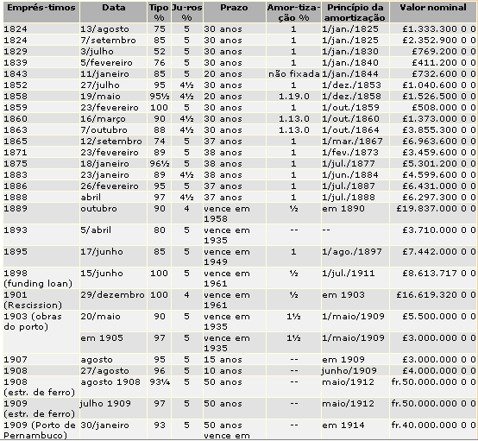

Slide 32
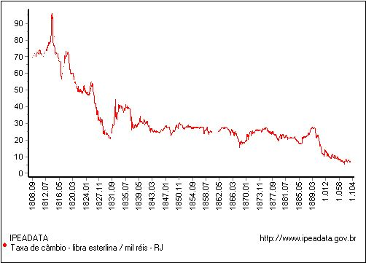
Taxa de câmbio nominal - libra

Slide 33
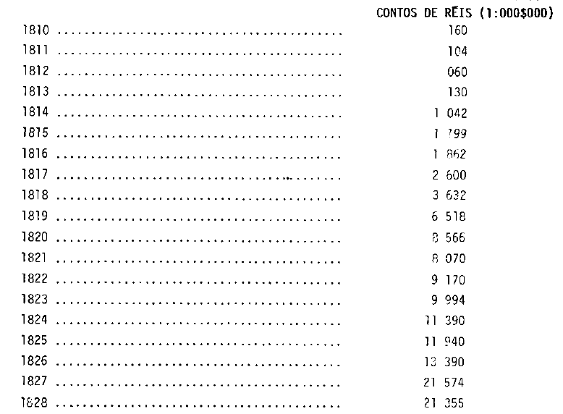
Emissões do BB

Slide 34
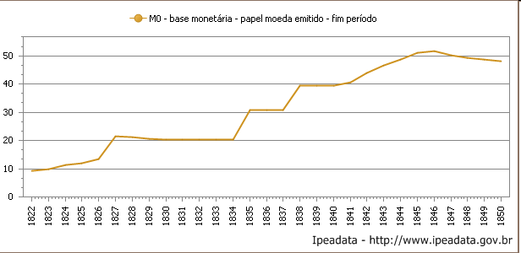

Slide 35
Meio circulante complexo
Circulavam várias moedas:
moedas metálicas de ouro, prata e cobre (falsas)
notas do BB e do Tesouro (troco do cobre)
regiões mineiras até ouro em pó
Valores distintos em 1829 (Cavalcanti)
Moedas de cobre +40% sobre as notas do BB
Moedas de prata +110% sobre as notas do BB
Moedas de ouro +190% sobre as notas do BB
Desconfiança do papel emitido
grandes emissões do BB ➔ Tesouro
Fim das restrições aos juros em 1810 e 1832

Slide 36
Apólices públicas
Caixa de Amortização de 1827
reconheceu e legalizou a dívida pública
Independente do Tesouro
administração da dívida interna e externa
emissão de títulos e pagamento de juros
Juros de 5% e 6%, cotados no mercado
Apólices ouro em crises: ex: 1868
Dívida pública em 1829:
Externa 18.957 contos de réis
Interna 13.584 contos de réis
Papel-moeda 20.500 contos de réis

Slide 37
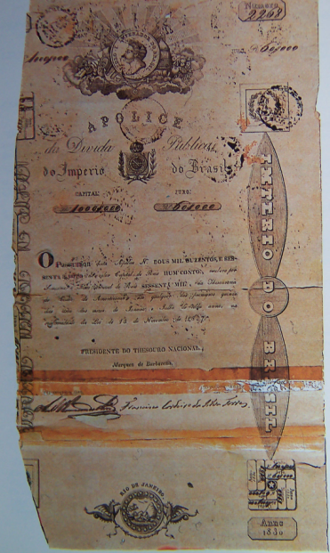
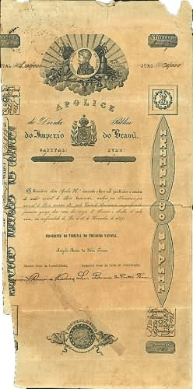
Dívida da lei de 15/11/1827
Caixa de Amortização

Slide 38
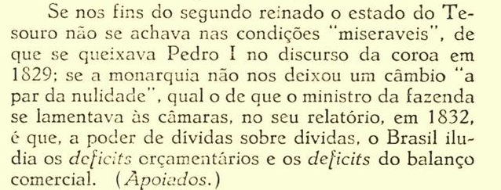
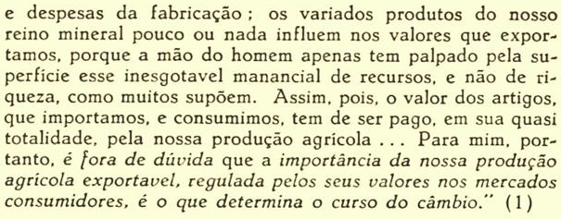
Rui Barbosa fala do 1º reinado (1891, vol. XVIII, t. I, p. 183)
Mauá em 1860
Sobre o câmbio

Slide 39
Educação
Constituição de 1824: direito de todos a educação elementar a todos de forma gratuita
Decreto de 1827 criou o Ensino Elementar no Brasil: "todas as cidades, vilas e lugarejos tivessem suas escolas de primeiras letras"
O decreto abarcava a descentralização da educação:
descentralização do ensino, o salário dos professores, as matérias básicas e até a contratação dos professores
Faculdades de direito em São Paulo e Pernambuco
Jornal do Comércio de 1827
Preços Correntes, Notícias Marítimas e Movimento de Importação e Exportação ➔ política e comércio
Resultado fraco: Alfabetização de 15,8% em 1872
Correio Paulistano: tiragem era de 450 exemplares até 1862; subiu a 700 em 1863 e a 850 em 1869
O Estado de São Paulo: tiragem de 4 mil em 1888 e 7 mil 1890

Slide 40
Sistema eleitoral: Graham
Eleições nacionais a partir de 1821
Votação indireta na Assembleia Constituinte de 1824
Hierarquia eleitoral ➔ eleição indireta
lista de votantes qualificados: apoio do Padre
qualificado ➔ eleitor ➔ deputados ➔ governador
Constituição de 1824: voto censitário
Ter renda líquida mínima para ser votante e mais para ser eleitor
Restrição para pressionar o Estado

Slide 41
José Bonifácio: representação
“uma nova lei sobre o comércio da escravatura e tratamento dos miseráveis cativos. Este assunto faz o objeto da atual representação. Nela me proponho mostrar a necessidade de abolir o tráfico da escravatura, de melhorar a sorte dos atuais cativos, e de promover a sua progressiva emancipação.” (Assembleia Constitutinte, 1823, p. 31)

Slide 42
Período Regencial
Mudança política
abdicação ➔ Regência: garantir a soberania do país
período tumultuado: revoltas
liberais “exaltados”, moderados e restauradores
estrutura fiscal centralizada:
Ato adicional 1834: Assembleias Legislativas + poder as províncias ➔ taxa sobre consumo, mesmo importados ➔ problema de bitributação
Tesouro 1831 e definição dos impostos da União e das províncias
Crescente controle fiscal e do endividamento pelo Legislativo
Centralização conservadora saquarema com a maioridade 1840

Slide 43
Revoltas
revoltas separatistas / nativistas
1. Revolta Farroupilha, no RS e SC,1835-45;
2. Revoltas Liberais, em SP e MG, 1842;
3. Malês (1835) e Sabinada (1837-38), BA;
4. Praieira, em PE, 1848-52;
5. Balaiada, no MA e PI, 1838-41;
6. Cabanagem, no PA, 1835-40.

